Slide 1

基于PyTorch平台的深度学习算法研究与应用
SY1906423 张崇智
BY1906033 秦浩桐 SY1906120 高明骏 SY1906504 王茵迪 SY1906426 赵永驰 BY1906010 黄 涵 SY1906420 吴振赫

Slide 2


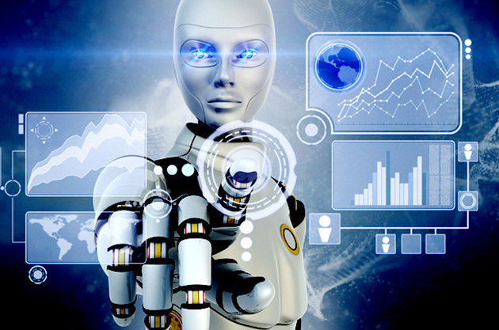

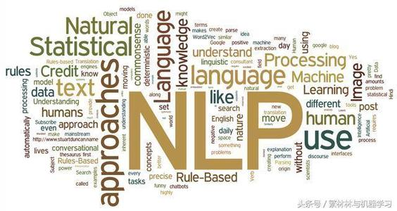
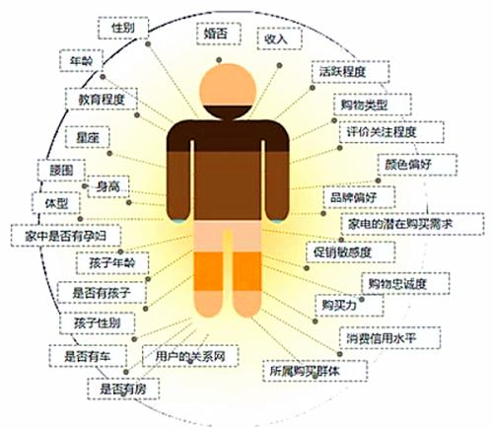

背景分析
深度学习(DL, Deep Learning)是机器学习(ML, Machine Learning)领域中一个新的研究方向，它被引入机器学习使其更接近于最初的目标——人工智能(AI, Artificial Intelligence)。
深度学习在数据挖掘，机器学习，计算机视觉，自然语言处理以及其他相关领域都取得了很多成果。深度学习使机器模仿视听和思考等人类的活动，解决了很多复杂的模式识别难题，使得人工智能相关技术取得了很大进步。

Slide 3

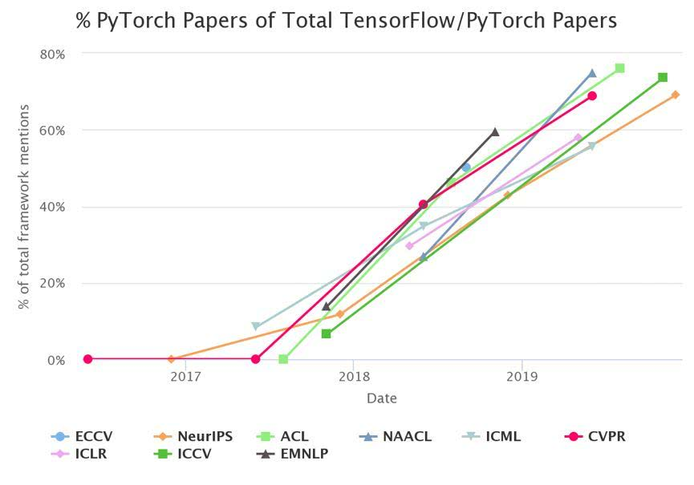
项目介绍
开源深度学习框架 PyTorch
产生
开源的Python机器学习库，基于Torch，底层由C++实现。最初由Facebook的人工智能研究团队开发
特征
类似于NumPy的张量计算，可使用GPU加速
基于带自动微分系统的深度神经网络
优势
PyTorch调试方便、原生支持CUDA、API高效易用等优势，使其成目前为学术界最受欢迎的深度学习框架之一
问题
已有框架较为底层，易用性仍有提升空间
当前框架集成的前沿算法不够丰富
Notes:
优势：右图展示了一些人工智能领域的国际顶级会议中pytorch的使用频率变化，相较于tensorflow，他因为动态的计算图、易于入门的功能架构，成为了学术界的新宠。
问题：研究人员需要花费精力搭建前人成果，不利于学术界快速发展

Slide 4
项目概述
项目目标
从PyTorch平台出发，重新编写需求规格说明书、测试需求规格说明书
根据需求规格说明书与测试需求规格说明书对PyTorch进行模块化测试
在此基础上拓展应用，即前沿深度学习算法的实现与集成。
工作内容
学习使用PyTorch平台使用规范。
学习调研深度学习的发展现状，论证深度学习领域的必要性，细致分析项目需求，完成需求文档。
在PyTorch平台下使用Python语言搭建模型，集成前沿深度学习算法，同时根据评审和工程中出现的新需求、新问题，进行项目开发和文档编写的迭代。
使用主流数据集对算法的性能指标进行独立的测试，完成测试报告。
根据课程的整体安排和每个实验的具体要求，依照项目时间计划完成其他各类文档和报告。

Slide 5
项目团队
序号 | 姓名 | 角色 | 擅长 | 分工
1 | 张崇智 | 组长 | 学习能力，代码能力，任务规划。熟悉PyTorch框架和计算机视觉-对抗攻防领域，对领域相关算法及模型有较深了解。 | 项目计划、会议主持、改进与展示阶段文档撰写、工作量统计与分析
2 | 秦浩桐 | 组员 | 学习能力，文档写作，代码能力。熟悉PyTorch框架和计算机视觉-模型压缩领域，对领域相关算法及模型有较深了解。 | 项目计划、需求分析阶段文档撰写、改进与展示阶段代码工作、项目统计分析
3 | 高明骏 | 组员 | 文档写作，代码能力，需求分析。方向是软件验证，平时项目是做操作系统安全验证，主要工作是需求提取和软件测试，但是是形式化的需求分析和测试，不是文档类型的。 | 需求分析阶段文档撰写、测试阶段文档撰写、需求评审文档撰写、配置管理
4 | 王茵迪 | 组员 | 学习能力，代码能力，文档写作。有使用PyTorch框架的经历，工作方向是自然语言处理领域的传统和深度学习方法。 | 会议记录、需求分析阶段文档撰写、改进与展示阶段文档撰写、配置管理、项目统计分析
5 | 赵永驰 | 组员 | 本科研究过自然语言处理中短文本及长文本的多标签分类及细粒度分类，目前主要研究3D角色的动作生成，熟悉pytorch框架。 | 需求分析阶段文档撰写、改进与展示阶段文档撰写、改进与展示阶段代码工作
6 | 黄 涵 | 组员 | 学习能力，代码能力。熟悉PyTorch框架和计算机视觉的检测分割领域，对领域相关算法及模型有深入了解。 | 需求分析阶段文档撰写、会议记录、改进与展示阶段代码工作、测试阶段文档撰写
7 | 吴振赫 | 组员 | 学习能力，代码能力，测试思路。熟悉PyTorch框架和时间序列学习与预测领域。对领域相关算法及模型有较深了解。 | 需求评审文档撰写、改进与展示阶段代码工作、改进与展示阶段文档撰写、项目统计分析
Notes:
可以看出，组内多数同学具有深度学习的背景和pytorch平台的使用经验的。分工方面，分成两大类：各阶段文档和代码书写和测试工作，以及项目管理（项目计划、进度统计和管理，组内交流管理）

Slide 6
项目研究方法
Pytorch框架学习主要通过官网tutorial和examples
Pytorch学习
以及源码阅读
Pytorch源码学习主要阅读TH核心THStorage与THTensor 、神经网络库THNN，以及对应的GPU版本THC、THCNN等
明确pytorch主要功能和框架，理清功能层次以及系统架构
需求分析
识别问题，从系统角度理解软件，划分表面需求和本质需求，建立相关模型，制定相关文档，完成需求有效性验证
在相关经验基础上，根据小组成员不同专业方向，从计算机视觉和自然语言处理两大领域，完成相关前沿深度学习算法的集成
实验开发
需求方面，测试相关代码的行为和特性是否满足需求设计，以及算法是否满足系统规格所要求的性能指标
软件测试
正确性方面，测试在集成完成的框架中运行程序是否会出现缺陷、崩溃或其他故障。
微信群聊和腾讯会议进行团队交流
配置管理
以及团队协作
通过GitHub进行项目代码和配置管理
使用Microsoft Project进行总体进度计划
Notes:
需求分析：理清平台架构。划分表面需求和本质需求，建立相关模型，制定相关文档，完成需求有效性验证
实验开发：从计算机视觉和自然语言处理两大领域，完成相关前沿深度学习算法的集成
软件测试：

Slide 7
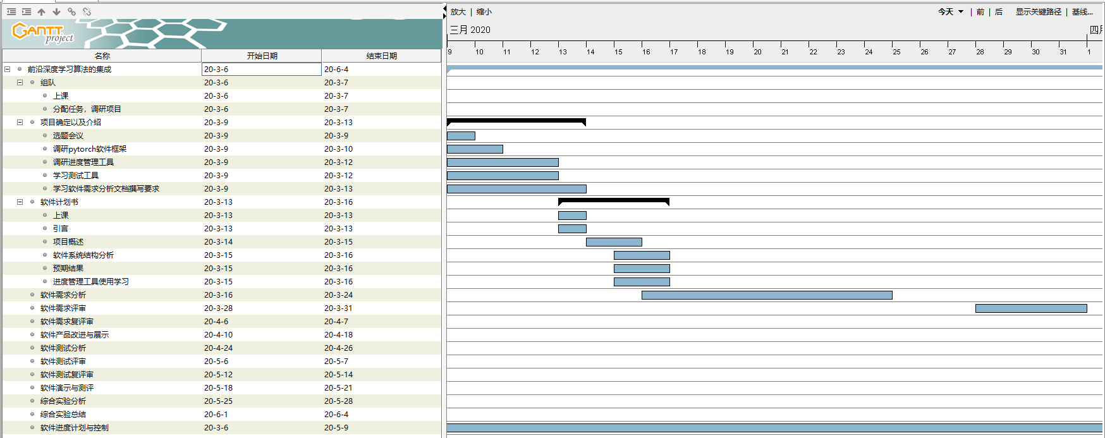
总体进度计划

